Slide 1
Activité 3 :Roches magmatiques caractéristiques des zones de divergence
الصخور الصهارية المميزة لمناطق التباعد
  1-Comparaison entre le basalte et le gabbro
  مقارنة صخرة البازلت وصخرة الكابرو

Slide 2
Observation des roches : Basalte et Gabbro
Basalte Gabbro

Slide 3
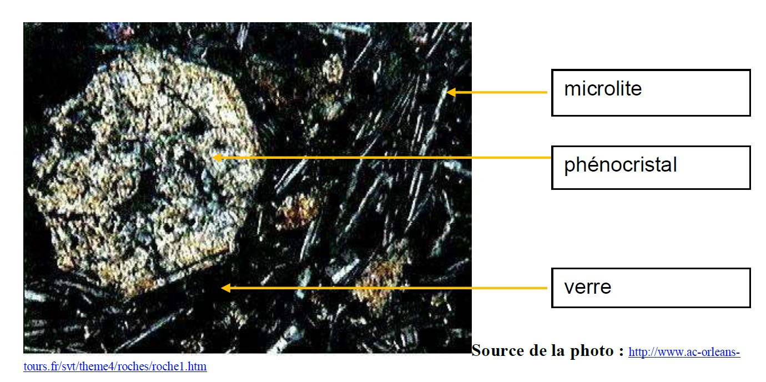
Observation par le microscope polarisant ملاحظة بواسطة المجهر المستقطب
Le basalte
Petit cristal
Gros cristal
Taille variable حجم مختلف
Structure microlitique
بنية ميكروليتية
Pâte vitreuse
عجينة زجاجية
Présence de pâte vitreuse.
Cristallisation incomplète تبلور غير كامل

Slide 4
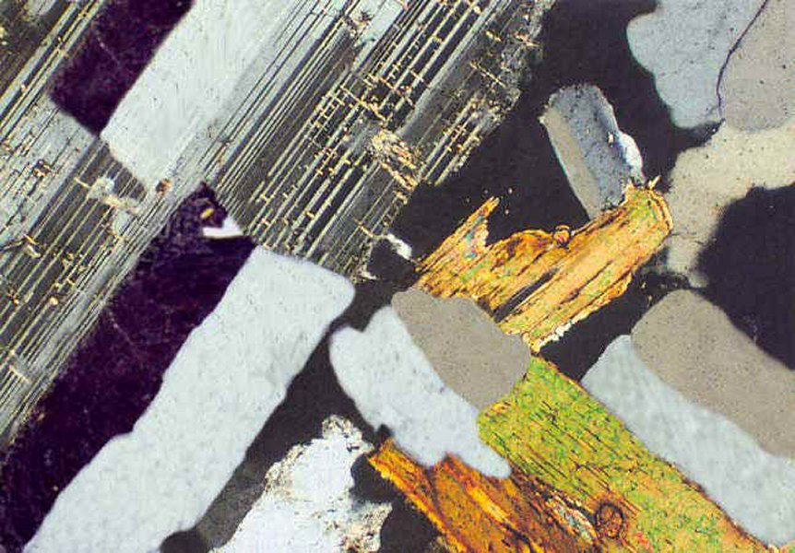
Observation par le microscope polarisant
Gros cristaux ou petits cristaux?
Gros cristaux
Cristaux de même taille
Structure grenue
بنية محببة
Le gabbro
Absence de pâte vitreuse.
Cristallisation complète تبلور كامل

Slide 5
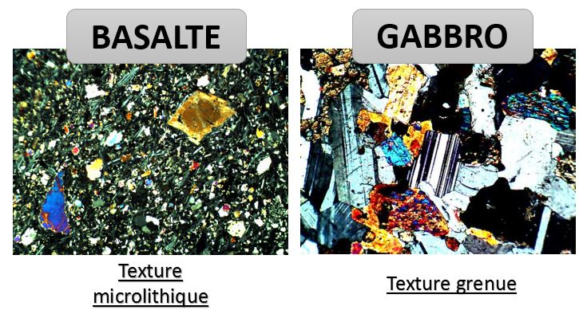
Gros cristal
Gros cristaux
Petits cristaux
Pâte vitreuse
Structure microlitique
Structure grenue

Slide 6
La roche الصخرة | Taille des cristauxحجم البلورات | Cristallisation التبلور | La structure البنية
Le basalte
Le gabbro
Pâte vitreuse عجينة زجاجية | Même taille نفس الحجم | Taille variable حجم مختلف | Structure microlitique بنية ميكروليتية | Structure grenue بنية محببة

Slide 7
La roche الصخرة | Taille des cristauxحجم البلورات | Cristallisation التبلور | La structure البنية
Le basalte | Taille variable | Incomplète (la présence de pâte vitreuse) | Microlitique (taille de cristaux variable)
Le gabbro | Même taille | Complète (l’absence de pâte vitreuse) | Grenue (même taille de cristaux)
Pâte vitreuse عجينة زجاجية | Même taille نفس الحجم | Taille variable حجم مختلف | Structure microlitique بنية ميكروليتية | Structure grenue بنية محببة

Slide 8
  2- Définitions
-Une roche magmatique plutonique se forme lorsque le magma refroidit et solidifie lentement dans le profondeur.
………………………
-Une roche magmatique volcanique se forme lorsque le magma refroidit et solidifie rapidement dans la surface.
………………………
La surfaceالسطح , le profondeur العمق

Slide 9
Bilan
Dans les zones de divergence
(les dorsales océaniques)
Refroidissement lent du magma en profondeur
Refroidissement rapide du magma en surface
Roche à structure grenue
Roche à structure microlitique
Le gabbro
Le Basalte
Roche magmatique plutonique
Roche magmatique volcanique

Slide 10
Activité 4 :Roches magmatiques caractéristiques des zones de convergence
الصخور الصهارية المميزة لمناطق التقارب
  Comparaison entre le granite et l’andésite
  مقارنة صخرة الكرانيت وصخرة الأنيدزيت

Slide 11
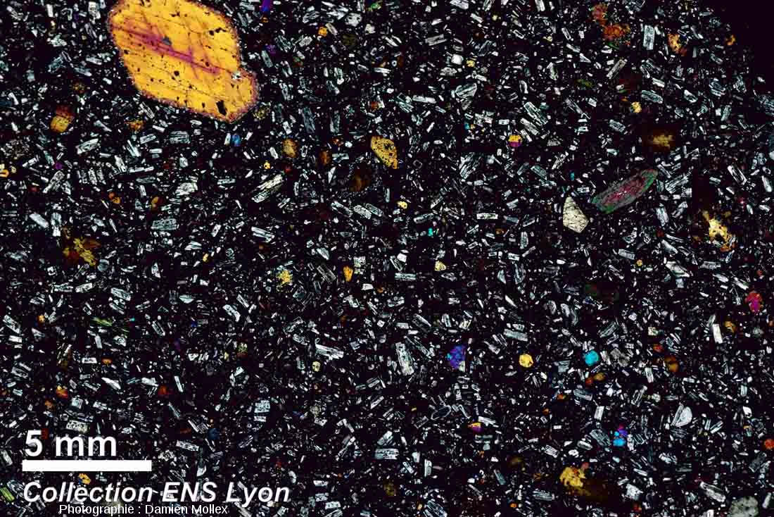
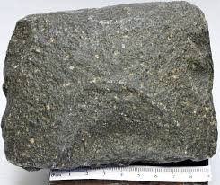
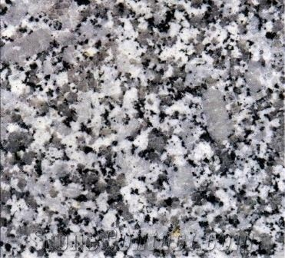
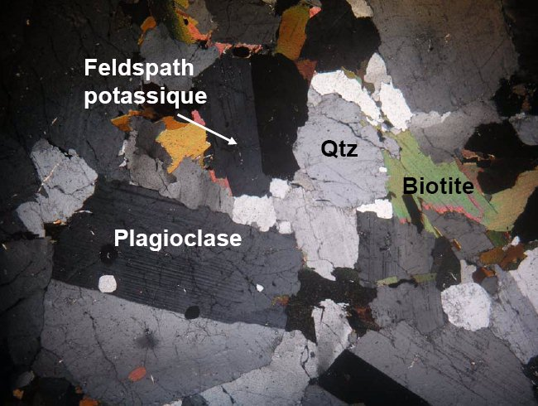
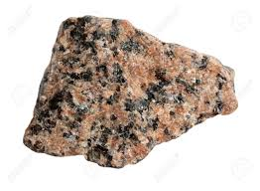
L’andésite
Le granite

Slide 12
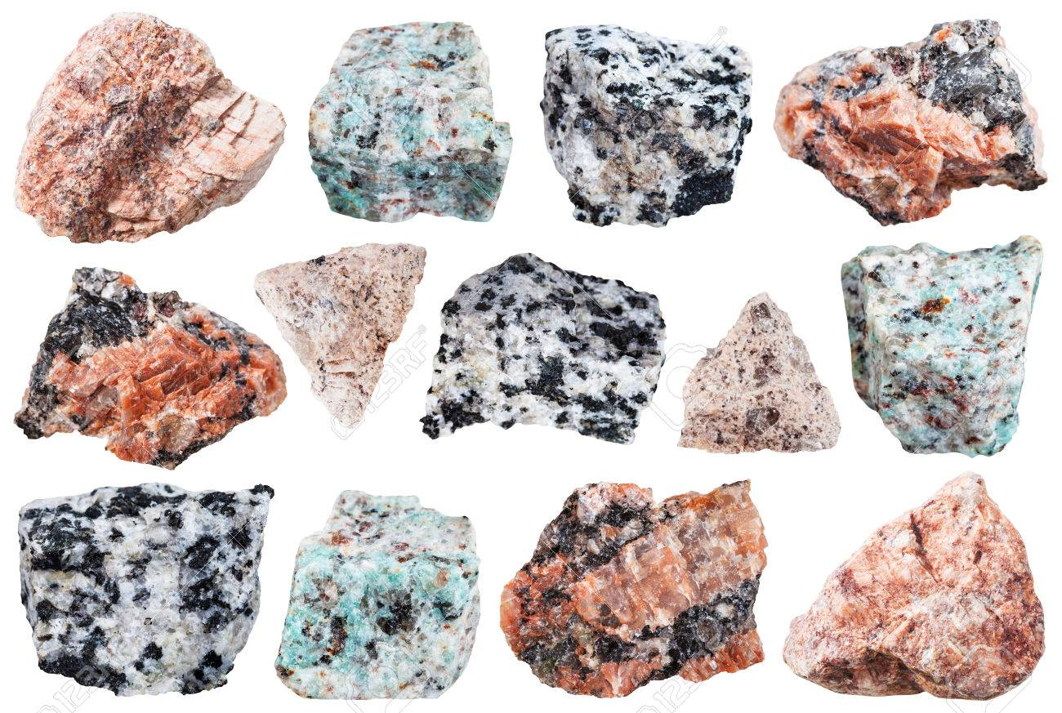
Différents types de granite

Slide 13
La roche الصخرة | Taille des cristaux حجم البلورات | Cristallisation التبلور | La structure البنية
Le granite
L’andésite
Pâte vitreuse عجينة زجاجية | Même taille نفس الحجم | Taille variable حجم مختلف | Structure microlitique بنية ميكروليتية | Structure grenue بنية محببة

Slide 14
La roche الصخرة | Taille des cristauxحجم البلورات | Cristallisation التبلور | La structure البنية
Le granite | Même taille | Complète (absence de pâte vitreuse ) | Grenue
L’andésite | Taille variable | Incomplète (présence de pâte vitreuse ) | Microlitique
Pâte vitreuse عجينة زجاجية | Même taille نفس الحجم | Taille variable حجم مختلف | Structure microlitique بنية ميكروليتية | Structure grenue بنية محببة

Slide 15
Bilan
Dans les zones de convergence (subduction)
Refroidissement lent du magma en profondeur
Refroidissement rapide du magma en surface
Roche à structure grenue
Roche à structure microlitique
Le granite
L’andésite
Roche magmatique plutonique
Roche magmatique volcanique

